Slide 1
ALV GRID
인사 마스터

Slide 2
ALV GRID
TOP
PBO
PAI
TABLE 선언
객체 참조 선언
변수 선언
SCREEN에서 INPUT 설정
FROM API | DATA 호출
CREATE OBJET
ALV DISPLAY 호출
EVENT 실행
프로그램 실행 시
선택 | ENTER 시 출력될 DATA
FIELD CATALOG
CUSTOM CONTROL
ALV GRID CONTROL
CLASS ALV EVENT
CUSTOM CONTROL
CUSTOM CONTROL 생성
CONTAINER 참조 변수 생성
객체 변수 생성
SAP CONTAINER 생성
ALV GRID CONTROL 생성
DATA SELECT
ALV DISPLAY 메소드 생성 호출
EVENT 선언
EVENT HANDLER 메서드 정의
EVENT HANDLER 메서드 등록

Slide 3
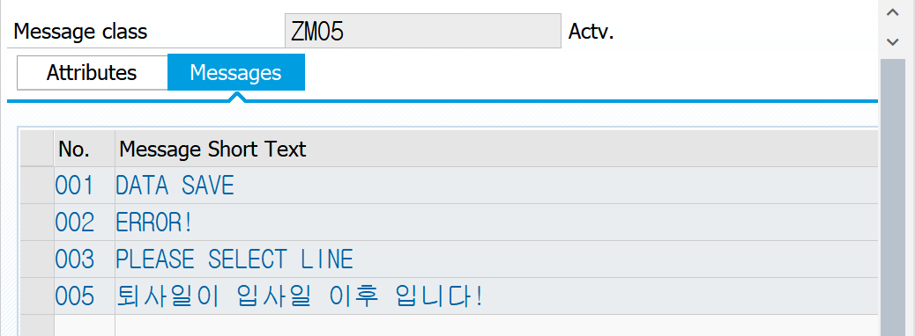
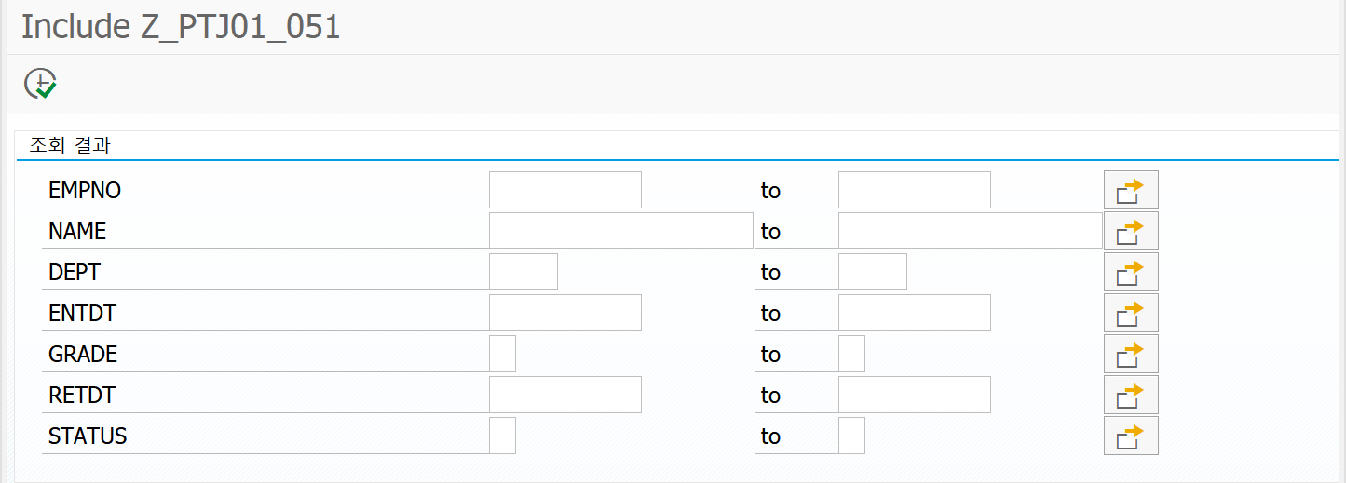
PROGRAM
PROCESS BEFORE OUTPUT.
MODULE STATUS_0100.
MODULE CREATE_ALV.
FORM SELECT_DATA . SELECT * FROM ZT05_0010 INTO CORRESPONDING FIELDS OF TABLE ITAB WHERE EMPNO IN EMPNO AND NAME IN NAME AND DEPT IN DEPT AND ENTDT IN ENTDT AND GRADE IN GRADE AND RETDT IN RETDT AND STATUS IN STATUS. ENDFORM.
ALV GRID
REPORT Z_PTJ01_051 MESSAGE-ID ZM05. INCLUDE Z_PTJ01_051_TOP. INCLUDE Z_PTJ01_051_C01. INCLUDE Z_PTJ01_051_F01. INCLUDE Z_PTJ01_051_O01. INCLUDE Z_PTJ01_051_IO1. AT SELECTION-SCREEN. START-OF-SELECTION. PERFORM SELECT_DATA. PERFORM DOMAIN_TEXT. CALL SCREEN 100.
SELECTION OPTION 에서 입력한
조건 값에 해당하는 DATA 를 SELECT
조회 후 이를 ITAB에 담아 보여줌
PROCESS AFTER INPUT.
MODULE EXIT AT EXIT-COMMAND.
MODULE USER_COMMAND_0100.
CUSTOM CONTROL
CUSTOM CONTROL 생성
CONTAINER 참조 변수 생성
SELECTION SCREEN
TOP
객체 변수 생성
SAP CONTAINER 생성
ALV GRID CONTROL 생성
DATA SELECT
ALV DISPLAY 메소드 생성 호출
SELECTION-SCREEN : BEGIN OF BLOCK B1
WITH FRAME TITLE TEXT-001. SELECT-OPTIONS: EMPNO FOR ZT05_0010-EMPNO, NAME FOR ZT05_0010-NAME, DEPT FOR ZT05_0010-DEPT, ENTDT FOR ZT05_0010-ENTDT, GRADE FOR ZT05_0010-GRADE, RETDT FOR ZT05_0010-RETDT, STATUS FOR ZT05_0010-STATUS. SELECTION-SCREEN: END OF BLOCK B1.
PROCESS BEFORE OUTPUT.
MODULE STATUS_0150.
MODULE SET_SCREEN_MODE_0150.
PROCESS AFTER INPUT.
MODULE EXITS AT EXIT-COMMAND.
MODULE USER_COMMAND_0150.

Slide 4
PROGRAM
PROCESS BEFORE OUTPUT.
MODULE STATUS_0100.
MODULE CREATE_ALV.
ALV GRID
REPORT Z_PTJ01_051 MESSAGE-ID ZM05. INCLUDE Z_PTJ01_051_TOP. INCLUDE Z_PTJ01_051_C01. INCLUDE Z_PTJ01_051_F01. INCLUDE Z_PTJ01_051_O01. INCLUDE Z_PTJ01_051_IO1. AT SELECTION-SCREEN. START-OF-SELECTION. PERFORM SELECT_DATA. PERFORM DOMAIN_TEXT. CALL SCREEN 100.
FORM DOMAIN_TEXT. FIELD-SYMBOLS: <FS_ISTR> LIKE ISTR. DATA LV_LINE TYPE I. DATA LT_DOMAIN TYPE TABLE OF DD07T WITH HEADER LINE. SELECT * FROM DD07T INTO CORRESPONDING FIELDS OF TABLE LT_DOMAIN WHERE DOMNAME IN ('ZDEPT_05', 'Z_GRADE_05', 'Z_STATUS_05') AND DDLANGUAGE = SY-LANGU. LOOP AT ITAB ASSIGNING <FS_ISTR> . LV_LINE = SY-TABIX. READ TABLE LT_DOMAIN WITH KEY DOMNAME = 'ZDEPT_05' DOMVALUE_L = <FS_ISTR>-DEPT. IF SY-SUBRC = 0. <FS_ISTR>-DEPT_T = LT_DOMAIN-DDTEXT. ENDIF. READ TABLE LT_DOMAIN WITH KEY DOMNAME = 'Z_GRADE_05' DOMVALUE_L = <FS_ISTR>-GRADE. IF SY-SUBRC = 0. <FS_ISTR>-GRADE_T = LT_DOMAIN-DDTEXT. ENDIF. READ TABLE LT_DOMAIN WITH KEY DOMNAME = 'Z_STATUS_05' DOMVALUE_L = <FS_ISTR>-STATUS. IF SY-SUBRC = 0. <FS_ISTR>-STATUS_T = LT_DOMAIN-DDTEXT. ENDIF. ENDLOOP.
DOMAIN 에서 지정한
VALUE RANGE DESCRIPTION을 함께 보여주기 위해
해당 정보가 담겨있는 DDO7T 테이블에서
입력한 DATA에 해당하는 DOMAIN DESCRIPTION을 찾아
TOP에서 선언한 필드(TEXT)에 지정
PROCESS AFTER INPUT.
MODULE EXIT AT EXIT-COMMAND.
MODULE USER_COMMAND_0100.
CUSTOM CONTROL
CUSTOM CONTROL 생성
CONTAINER 참조 변수 생성
SELECTION SCREEN
TOP
객체 변수 생성
SAP CONTAINER 생성
ALV GRID CONTROL 생성
DATA SELECT
ALV DISPLAY 메소드 생성 호출
SELECTION-SCREEN : BEGIN OF BLOCK B1
WITH FRAME TITLE TEXT-001. SELECT-OPTIONS: EMPNO FOR ZT05_0010-EMPNO, NAME FOR ZT05_0010-NAME, DEPT FOR ZT05_0010-DEPT, ENTDT FOR ZT05_0010-ENTDT, GRADE FOR ZT05_0010-GRADE, RETDT FOR ZT05_0010-RETDT, STATUS FOR ZT05_0010-STATUS. SELECTION-SCREEN: END OF BLOCK B1.
PROCESS BEFORE OUTPUT.
MODULE STATUS_0150.
MODULE SET_SCREEN_MODE_0150.
PROCESS AFTER INPUT.
MODULE EXITS AT EXIT-COMMAND.
MODULE USER_COMMAND_0150.

Slide 5
TOP
PAI
100 PROCESS BEFORE OUTPUT.
MODULE STATUS_0100.
MODULE CREATE_ALV.
FUNCTION TYPE E | 설정 시
CANCEL 이나 EXIT 를 실행할 수 있음
MODULE EXIT INPUT. CASE OK_CODE. WHEN 'BACK'. LEAVE TO SCREEN 0. WHEN 'EXIT' OR 'CANC'. LEAVE PROGRAM. ENDCASE. ENDMODULE.
ALV GRID
TABLES: ZT05_0010. *CONSTANS 프로그램 내에서 변경할 수 없음 CONSTANTS: GC_STATUS_DEFAULT TYPE ZT05_0010-STATUS VALUE '1', GC_WARES_DEFAULT TYPE ZT05_0010-WAERS VALUE 'JPY', GC_RETIRE_DEFAULT TYPE ZT05_0010-STATUS VALUE '3', GC_MODE_INSERT TYPE C VALUE 'I', "추가 GC_MODE_UPDATE TYPE C VALUE 'U', "변경 GC_MODE_RETIRE TYPE C VALUE 'R'. "퇴직 DATA: BEGIN OF ISTR. "DOMAIN TEXT INCLUDE STRUCTURE ZT05_0010. DATA: DEPT_T TYPE DD07T-DDTEXT, GRADE_T TYPE DD07T-DDTEXT, STATUS_T TYPE DD07T-DDTEXT, END OF ISTR. DATA: ITAB LIKE TABLE OF ISTR. *화면 출력 용 SCREEN 150 DATA: BEGIN OF GS_DISP_0150. INCLUDE STRUCTURE ZT05_0010. DATA: MODE TYPE C, INDEX TYPE LVC_S_ROID-ROW_ID, END OF GS_DISP_0150. DATA: GO_CONT TYPE REF TO CL_GUI_CUSTOM_CONTAINER, GO_ALV TYPE REF TO CL_GUI_ALV_GRID. DATA: OK_CODE TYPE SY-UCOMM. DATA LS_STBL TYPE LVC_S_STBL . DATA: GT_FCAT TYPE LVC_T_FCAT, GS_FCAT TYPE LVC_S_FCAT. DATA: GS_LAYOUT TYPE LVC_S_LAYO.
100 PROCESS AFTER INPUT.
MODULE EXIT AT EXIT-COMMAND.
MODULE USER_COMMAND_0100.
사용자가 상단의 HELLO | MODIFY | GOODBYE 버튼을 누를 시 처리할 로직
CUSTOM CONTROL
CUSTOM CONTROL 생성
CONTAINER 참조 변수 생성
CONTAINER 참조 변수를 선언
ALV GRID 컨트롤 참조 변수 선언
객체 변수 생성
SAP CONTAINER 생성
ALV GRID CONTROL 생성
DATA SELECT
ALV DISPLAY 메소드 생성 호출
PAI
MODULE USER_COMMAND_0100 INPUT. CASE OK_CODE. WHEN 'HELLO'. PERFORM CALL_CREATE_SCREEN. WHEN 'MODIFY'. PERFORM GET_SELECTED_ROWS. * WHEN 'GOODBYE'. PERFORM BYE_RETIRE. ENDCASE. CLEAR OK_CODE. ENDMODULE.
PROCESS BEFORE OUTPUT.
MODULE STATUS_0150.
MODULE SET_SCREEN_MODE_0150.
PROCESS AFTER INPUT.
MODULE EXITS AT EXIT-COMMAND.
MODULE USER_COMMAND_0150.

Slide 6
사용자가 상단의 HELLO | MODIFY | GOODBYE 버튼을 누를 시 처리할 로직
100 PROCESS BEFORE OUTPUT.
MODULE STATUS_0100.
MODULE CREATE_ALV.
PAI
ALV GRID
FORM CALL_CREATE_SCREEN . CLEAR GS_DISP_0150. GS_DISP_0150-STATUS = GC_STATUS_DEFAULT. GS_DISP_0150-WAERS = GC_WARES_DEFAULT. GS_DISP_0150-ENTDT = SY-DATUM. GS_DISP_0150-MODE = GC_MODE_INSERT. CALL SCREEN '0150' STARTING AT 5 5. ENDFORM.
MODULE USER_COMMAND_0100 INPUT. CASE OK_CODE. WHEN 'HELLO'. PERFORM CALL_CREATE_SCREEN. WHEN 'MODIFY'. PERFORM GET_SELECTED_ROWS. * WHEN 'GOODBYE'. PERFORM BYE_RETIRE. ENDCASE. CLEAR OK_CODE. ENDMODULE.
100 PROCESS AFTER INPUT.
MODULE EXIT AT EXIT-COMMAND.
MODULE USER_COMMAND_0100.
HELLO (사원 등록) 버튼을 누를 시 송출되는
150 SCREEN 의 STATUS와 WAERS를 DEFAULT 값으로
사전 지정하며 ENTDT 를 시스템 날짜로 지정함
FORM GET_SELECTED_ROWS . DATA: LT_ROW TYPE LVC_T_ROID, "Assignment of Line Number to Line ID LS_ROW TYPE LVC_S_ROID. "Assignment of Row Number to Row ID "선택한 라인 확인 CALL METHOD GO_ALV->GET_SELECTED_ROWS IMPORTING ET_ROW_NO = LT_ROW . IF LT_ROW IS INITIAL. MESSAGE S003 DISPLAY LIKE 'E'. "LINE SELECT ERROR EXIT. ENDIF. READ TABLE LT_ROW INTO LS_ROW INDEX 1. READ TABLE ITAB INTO ISTR INDEX LS_ROW-ROW_ID. CLEAR GS_DISP_0150 . MOVE-CORRESPONDING ISTR TO GS_DISP_0150. GS_DISP_0150-MODE = GC_MODE_UPDATE. GS_DISP_0150-INDEX = LS_ROW-ROW_ID. CALL SCREEN '0150' STARTING AT 5 5. ENDFORM.
CUSTOM CONTROL
CUSTOM CONTROL 생성
CONTAINER 참조 변수 생성
ALV 화면 상의 선택한 행을 읽어
해당 ROW 가 몇 번 째 값(=ROW_ID) 인지
저장하는 TABLE (= LT_ROW) 에서 ROW_ID 를 읽어오고,
이를 INDEX(LS_ROW-ROW_ID)로 해
DATA 가 저장된 TABLE에서 (= ITAB) 그 값을 불러와
150 번 화면의 DATA가 담겨있는 STRUCTURE (=GS_DISP_0150) 에 이관시켜 줌
객체 변수 생성
SAP CONTAINER 생성
ALV GRID CONTROL 생성
DATA SELECT
ALV DISPLAY 메소드 생성 호출
PROCESS BEFORE OUTPUT.
MODULE STATUS_0150.
MODULE SET_SCREEN_MODE_0150.
PROCESS AFTER INPUT.
MODULE EXITS AT EXIT-COMMAND.
MODULE USER_COMMAND_0150.
150 SCREEN에서 SAVE 버튼을 누를 시
MODIFY | INSERT | RETIRE 로 분개 되도록
사용자의 액션을 변수 (MODE)에 담아 지정

Slide 7
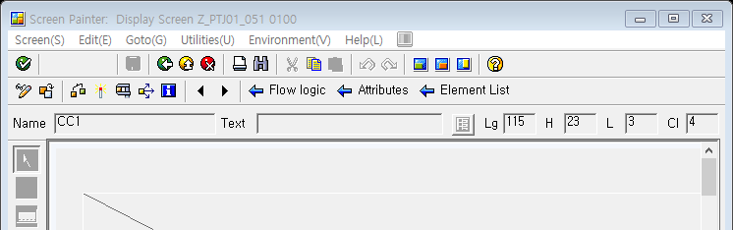
사용자가 상단의 HELLO | MODIFY | GOODBYE 버튼을 누를 시 처리할 로직
PAI
100 PROCESS BEFORE OUTPUT.
MODULE STATUS_0100.
MODULE CREATE_ALV.
ALV GRID
FORM BYE_RETIRE . DATA: LT_ROW TYPE LVC_T_ROID, "Assignment of Line Number to Line ID LS_ROW TYPE LVC_S_ROID. "Assignment of Row Number to Row ID "선택한 라인 확인 CALL METHOD GO_ALV->GET_SELECTED_ROWS IMPORTING ET_ROW_NO = LT_ROW . IF LT_ROW IS INITIAL. MESSAGE S003 DISPLAY LIKE 'E'. "LINE SELECT ERROR EXIT. ENDIF. READ TABLE LT_ROW INTO LS_ROW INDEX 1. READ TABLE ITAB INTO ISTR INDEX LS_ROW-ROW_ID. CLEAR GS_DISP_0150 . MOVE-CORRESPONDING ISTR TO GS_DISP_0150. GS_DISP_0150-RETDT = SY-DATUM. GS_DISP_0150-STATUS = GC_RETIRE_DEFAULT. GS_DISP_0150-MODE = GC_MODE_RETIRE. GS_DISP_0150-INDEX = LS_ROW-ROW_ID. CALL SCREEN '0150' STARTING AT 5 5. ENDFORM.
MODULE USER_COMMAND_0100 INPUT. CASE OK_CODE. WHEN 'HELLO'. PERFORM CALL_CREATE_SCREEN. WHEN 'MODIFY'. PERFORM GET_SELECTED_ROWS. * WHEN 'GOODBYE'. PERFORM BYE_RETIRE. ENDCASE. CLEAR OK_CODE. ENDMODULE.
100 PROCESS AFTER INPUT.
MODULE EXIT AT EXIT-COMMAND.
MODULE USER_COMMAND_0100.
CUSTOM CONTROL
CUSTOM CONTROL 생성
CONTAINER 참조 변수 생성
ALV 화면 상의 선택한 행을 읽어
해당 ROW 가 몇 번 째 값(=ROW_ID) 인지
저장하는 TABLE (= LT_ROW) 에서 ROW_ID 를 읽어오고,
이를 INDEX(LS_ROW-ROW_ID)로 해
DATA 가 저장된 TABLE에서 (= ITAB) 그 값을 불러와
150 번 화면의 DATA가 담겨있는 STRUCTURE (=GS_DISP_0150) 에 이관시켜 줌
객체 변수 생성
SAP CONTAINER 생성
ALV GRID CONTROL 생성
DATA SELECT
ALV DISPLAY 메소드 생성 호출
PROCESS BEFORE OUTPUT.
MODULE STATUS_0150.
MODULE SET_SCREEN_MODE_0150.
PROCESS AFTER INPUT.
MODULE EXITS AT EXIT-COMMAND.
MODULE USER_COMMAND_0150.
150 SCREEN에서 SAVE 버튼을 누를 시
MODIFY | INSERT | RETIRE 로 분개 되도록
사용자의 액션을 변수 (MODE)에 담아 지정

Slide 8
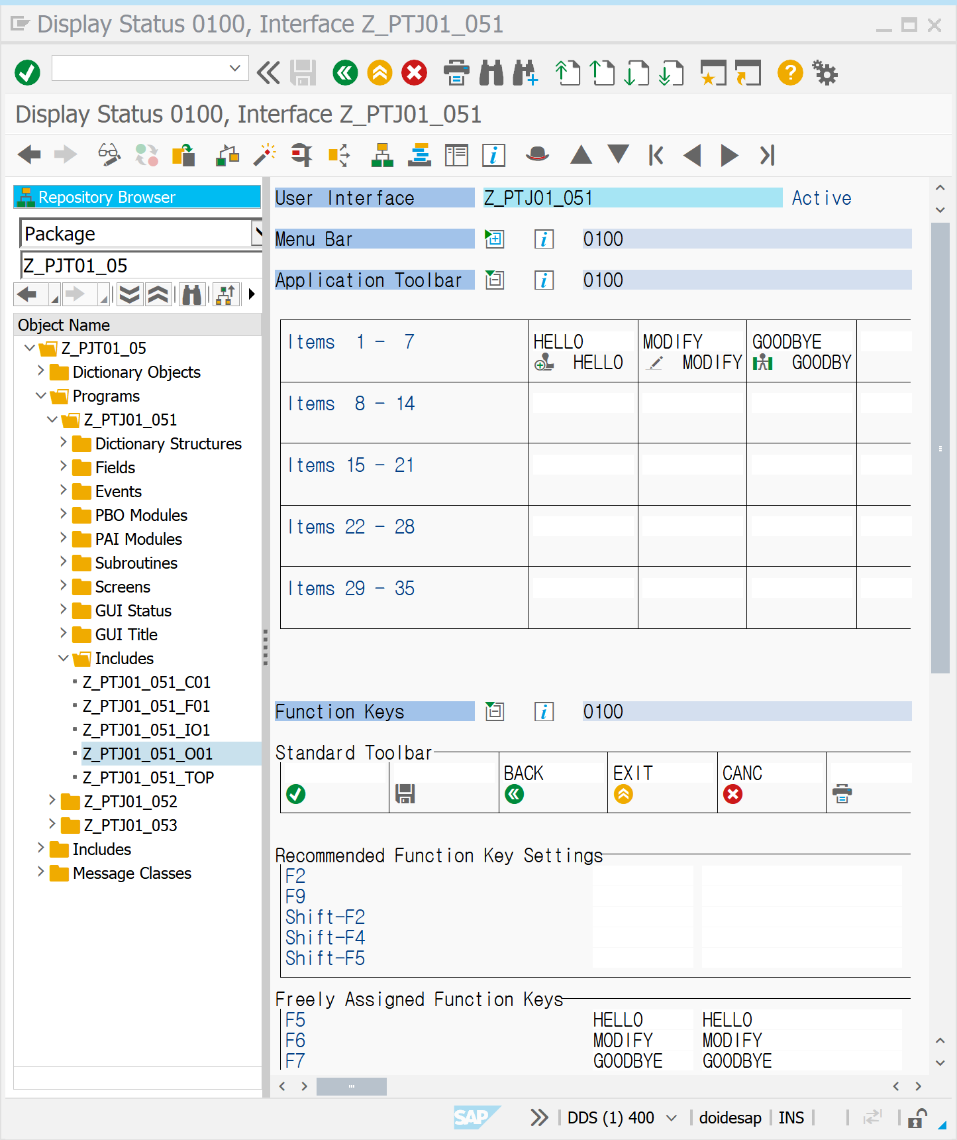
PBO
100 PROCESS BEFORE OUTPUT.
MODULE STATUS_0100.
MODULE CREATE_ALV.
ALV GRID
MODULE STATUS_0100 OUTPUT. SET PF-STATUS '0100'. SET TITLEBAR '0100'. ENDMODULE. *&---------------------------------------------------------------------* MODULE CREATE_ALV OUTPUT. PERFORM SET_ALV_0100. ENDMODULE.
STATUE BAR 지정
100 PROCESS AFTER INPUT.
MODULE EXIT AT EXIT-COMMAND.
MODULE USER_COMMAND_0100.
CUSTOM CONTAINER와 ALV GRID 연결
FORM CREATE_OBJECT . CREATE OBJECT GO_CONT EXPORTING CONTAINER_NAME = 'CC1'. CREATE OBJECT GO_ALV EXPORTING I_PARENT = GO_CONT. ENDFORM.
SAP CONTAINER 생성
CUSTOM CONTROL
CUSTOM CONTROL 생성
CONTAINER 참조 변수 생성
FORM SET_ALV_0100 . IF GO_CONT IS INITIAL. * INSTANCE 생성 PERFORM CREATE_OBJECT. * 출력필드 셋팅 PERFORM MAKE_CATALOG . * LAYOUT 셋팅 PERFORM MAKE_LAYOUT . * ALV 출력 PERFORM DISPLAY_ALV. ELSE. "REFRESH PERFORM REFRESH_0100. ENDIF. ENDFORM.
ALV GRID 컨트롤 생성
SAP CONTAINER 생성
ALV GRID 컨트롤 생성
객체 변수 생성
SAP CONTAINER 생성
ALV GRID CONTROL 생성
DATA SELECT
ALV DISPLAY 메소드 생성 호출
ALV 조회 데이터를 포함한 인터널 테이블 지정 파라미터
= OUTPUT TABLE
FORM MAKE_LAYOUT . GS_LAYOUT-CWIDTH_OPT = 'A'. "유동적으로 변경 됨 ENDFORM.
ALV DISPLAY 메소드 호출
PROCESS BEFORE OUTPUT.
MODULE STATUS_0150.
MODULE SET_SCREEN_MODE_0150.
FORM DISPLAY_ALV . CALL METHOD GO_ALV->SET_TABLE_FOR_FIRST_DISPLAY EXPORTING IS_LAYOUT = GS_LAYOUT CHANGING IT_OUTTAB = ITAB IT_FIELDCATALOG = GT_FCAT. ENDFORM.
ALV DISPLAY 메소드 호출
ALV GRID CONTROL 인스턴스를
아웃풋 테이블에 조회되게 하는 메서드
PROCESS AFTER INPUT.
MODULE EXITS AT EXIT-COMMAND.
MODULE USER_COMMAND_0150.

Slide 9
FORM MAKE_CATALOG . GS_FCAT-FIELDNAME = 'EMPNO'. GS_FCAT-REF_FIELD = 'EMPNO'. GS_FCAT-REF_TABLE = 'ZT05_0010'. GS_FCAT-COLTEXT = '사원'. APPEND GS_FCAT TO GT_FCAT. CLEAR GS_FCAT. GS_FCAT-FIELDNAME = 'NAME'. GS_FCAT-REF_FIELD = 'NAME'. GS_FCAT-REF_TABLE = 'ZT05_0010'. GS_FCAT-COLTEXT = '이름'. APPEND GS_FCAT TO GT_FCAT. CLEAR GS_FCAT. GS_FCAT-FIELDNAME = 'DEPT'. GS_FCAT-REF_FIELD = 'DEPT'. GS_FCAT-REF_TABLE = 'ZT05_0010'. GS_FCAT-COLTEXT = '부서'. APPEND GS_FCAT TO GT_FCAT. CLEAR GS_FCAT. GS_FCAT-FIELDNAME = 'DEPT_T'. * GS_FCAT-REF_FIELD = 'DEPT'. * GS_FCAT-REF_TABLE = 'ZT05_0010'. GS_FCAT-COLTEXT = '부서설명'. APPEND GS_FCAT TO GT_FCAT. CLEAR GS_FCAT.
GS_FCAT-FIELDNAME = 'ENTDT'. GS_FCAT-REF_FIELD = 'ENTDT'. GS_FCAT-REF_TABLE = 'ZT05_0010'. GS_FCAT-COLTEXT = '입사일'. APPEND GS_FCAT TO GT_FCAT. CLEAR GS_FCAT. GS_FCAT-FIELDNAME = 'GRADE'. GS_FCAT-REF_FIELD = 'GRADE'. GS_FCAT-REF_TABLE = 'ZT05_0010'. GS_FCAT-COLTEXT = '직급'. APPEND GS_FCAT TO GT_FCAT. CLEAR GS_FCAT.
100 PROCESS BEFORE OUTPUT.
MODULE STATUS_0100.
MODULE CREATE_ALV.
FORM SET_ALV_0100 . IF GO_CONT IS INITIAL. * INSTANCE 생성 PERFORM CREATE_OBJECT. * 출력필드 셋팅 PERFORM MAKE_CATALOG . * LAYOUT 셋팅 PERFORM MAKE_LAYOUT . * ALV 출력 PERFORM DISPLAY_ALV. ELSE. "REFRESH PERFORM REFRESH_0100. ENDIF. ENDFORM.
ALV GRID
CUSTOM CONTAINER와
ALV GRID 연결
100 PROCESS AFTER INPUT.
MODULE EXIT AT EXIT-COMMAND.
MODULE USER_COMMAND_0100.
CUSTOM CONTROL
CUSTOM CONTROL 생성
CONTAINER 참조 변수 생성
객체 변수 생성
SAP CONTAINER 생성
ALV GRID CONTROL 생성
DATA SELECT
ALV DISPLAY 메소드 생성 호출
FORM MAKE_LAYOUT . GS_LAYOUT-CWIDTH_OPT = 'A'. "유동적으로 변경 됨 ENDFORM.
PROCESS BEFORE OUTPUT.
MODULE STATUS_0150.
MODULE SET_SCREEN_MODE_0150.
ALV DISPLAY 메소드 호출
FORM DISPLAY_ALV . CALL METHOD GO_ALV->SET_TABLE_FOR_FIRST_DISPLAY EXPORTING IS_LAYOUT = GS_LAYOUT CHANGING IT_OUTTAB = ITAB IT_FIELDCATALOG = GT_FCAT. ENDFORM.
ALV DISPLAY 메소드 호출
PROCESS AFTER INPUT.
MODULE EXITS AT EXIT-COMMAND.
MODULE USER_COMMAND_0150.
ALV GRID CONTROL 인스턴스를
아웃풋 테이블에 조회되게 하는 메서드

Slide 10
GS_FCAT-FIELDNAME = 'GRADE_T'. * GS_FCAT-REF_FIELD = 'GRADE'. * GS_FCAT-REF_TABLE = 'ZT05_0010'. GS_FCAT-COLTEXT = '직급설명'. APPEND GS_FCAT TO GT_FCAT. CLEAR GS_FCAT. GS_FCAT-FIELDNAME = 'RETDT'. GS_FCAT-REF_FIELD = 'RETDT'. GS_FCAT-REF_TABLE = 'ZT05_0010'. GS_FCAT-COLTEXT = '퇴사일'. APPEND GS_FCAT TO GT_FCAT. CLEAR GS_FCAT. GS_FCAT-FIELDNAME = 'STATUS'. GS_FCAT-REF_FIELD = 'STATUS'. GS_FCAT-REF_TABLE = 'ZT05_0010'. GS_FCAT-COLTEXT = '재직여부'. APPEND GS_FCAT TO GT_FCAT. CLEAR GS_FCAT. GS_FCAT-FIELDNAME = 'STATUS_T'. * GS_FCAT-REF_FIELD = 'STATUS'. * GS_FCAT-REF_TABLE = 'ZT05_0010'. GS_FCAT-COLTEXT = '재직여부설명'. APPEND GS_FCAT TO GT_FCAT. CLEAR GS_FCAT. GS_FCAT-FIELDNAME = 'PHONE'. GS_FCAT-REF_FIELD = 'PHONE'. GS_FCAT-REF_TABLE = 'ZT05_0010'. GS_FCAT-COLTEXT = '전화번호'. APPEND GS_FCAT TO GT_FCAT. CLEAR GS_FCAT.
GS_FCAT-FIELDNAME = 'ADDR_H'. GS_FCAT-REF_FIELD = 'ADDR_H'. GS_FCAT-REF_TABLE = 'ZT05_0010'. GS_FCAT-COLTEXT = '자택주소'. APPEND GS_FCAT TO GT_FCAT. CLEAR GS_FCAT.
100 PROCESS BEFORE OUTPUT.
MODULE STATUS_0100.
MODULE CREATE_ALV.
FORM SET_ALV_0100 . IF GO_CONT IS INITIAL. * INSTANCE 생성 PERFORM CREATE_OBJECT. * 출력필드 셋팅 PERFORM MAKE_CATALOG . * LAYOUT 셋팅 PERFORM MAKE_LAYOUT . * ALV 출력 PERFORM DISPLAY_ALV. ELSE. "REFRESH PERFORM REFRESH_0100. ENDIF. ENDFORM.
ALV GRID
CUSTOM CONTAINER와
ALV GRID 연결
100 PROCESS AFTER INPUT.
MODULE EXIT AT EXIT-COMMAND.
MODULE USER_COMMAND_0100.
CUSTOM CONTROL
CUSTOM CONTROL 생성
CONTAINER 참조 변수 생성
객체 변수 생성
SAP CONTAINER 생성
ALV GRID CONTROL 생성
DATA SELECT
ALV DISPLAY 메소드 생성 호출
FORM MAKE_LAYOUT . GS_LAYOUT-CWIDTH_OPT = 'A'. "유동적으로 변경 됨 ENDFORM.
PROCESS BEFORE OUTPUT.
MODULE STATUS_0150.
MODULE SET_SCREEN_MODE_0150.
ALV DISPLAY 메소드 호출
FORM DISPLAY_ALV . CALL METHOD GO_ALV->SET_TABLE_FOR_FIRST_DISPLAY EXPORTING IS_LAYOUT = GS_LAYOUT CHANGING IT_OUTTAB = ITAB IT_FIELDCATALOG = GT_FCAT. ENDFORM.
ALV DISPLAY 메소드 호출
PROCESS AFTER INPUT.
MODULE EXITS AT EXIT-COMMAND.
MODULE USER_COMMAND_0150.
ALV GRID CONTROL 인스턴스를
아웃풋 테이블에 조회되게 하는 메서드

Slide 11
GS_FCAT-FIELDNAME = 'SALARY'. GS_FCAT-REF_FIELD = 'SALARY'. GS_FCAT-REF_TABLE = 'ZT05_0010'. GS_FCAT-CFIELDNAME = 'WAERS'. GS_FCAT-COLTEXT = '기본급'. APPEND GS_FCAT TO GT_FCAT. CLEAR GS_FCAT. ENDFORM.
100 PROCESS BEFORE OUTPUT.
MODULE STATUS_0100.
MODULE CREATE_ALV.
FORM SET_ALV_0100 . IF GO_CONT IS INITIAL. * INSTANCE 생성 PERFORM CREATE_OBJECT. * 출력필드 셋팅 PERFORM MAKE_CATALOG . * LAYOUT 셋팅 PERFORM MAKE_LAYOUT . * ALV 출력 PERFORM DISPLAY_ALV. ELSE. "REFRESH PERFORM REFRESH_0100. ENDIF. ENDFORM.
ALV GRID
CUSTOM CONTAINER와
ALV GRID 연결
100 PROCESS AFTER INPUT.
MODULE EXIT AT EXIT-COMMAND.
MODULE USER_COMMAND_0100.
FORM REFRESH_0100 . CALL METHOD GO_ALV->REFRESH_TABLE_DISPLAY EXPORTING IS_STABLE = LS_STBL I_SOFT_REFRESH = 'X'. ENDFORM.
CUSTOM CONTROL
CUSTOM CONTROL 생성
CONTAINER 참조 변수 생성
현 ALV GRID 레이아웃 세팅을 그대로 유지하면서 REFRESH
라인과 칼럼 위치 기억해
재 조회 이전 위치에 화면 조회
객체 변수 생성
SAP CONTAINER 생성
ALV GRID CONTROL 생성
DATA SELECT
ALV DISPLAY 메소드 생성 호출
FORM MAKE_LAYOUT . GS_LAYOUT-CWIDTH_OPT = 'A'. "유동적으로 변경 됨 ENDFORM.
이미 조회된 ALV의 OUTPUT TABLE
다시 조회 시 사용하는 메서드
ALV OBJECT 생성 X 데이터만 다시 조회
PROCESS BEFORE OUTPUT.
MODULE STATUS_0150.
MODULE SET_SCREEN_MODE_0150.
ALV DISPLAY 메소드 호출
FORM DISPLAY_ALV . CALL METHOD GO_ALV->SET_TABLE_FOR_FIRST_DISPLAY EXPORTING IS_LAYOUT = GS_LAYOUT CHANGING IT_OUTTAB = ITAB IT_FIELDCATALOG = GT_FCAT. ENDFORM.
ALV DISPLAY 메소드 호출
PROCESS AFTER INPUT.
MODULE EXITS AT EXIT-COMMAND.
MODULE USER_COMMAND_0150.
ALV GRID CONTROL 인스턴스를
아웃풋 테이블에 조회되게 하는 메서드

Slide 12
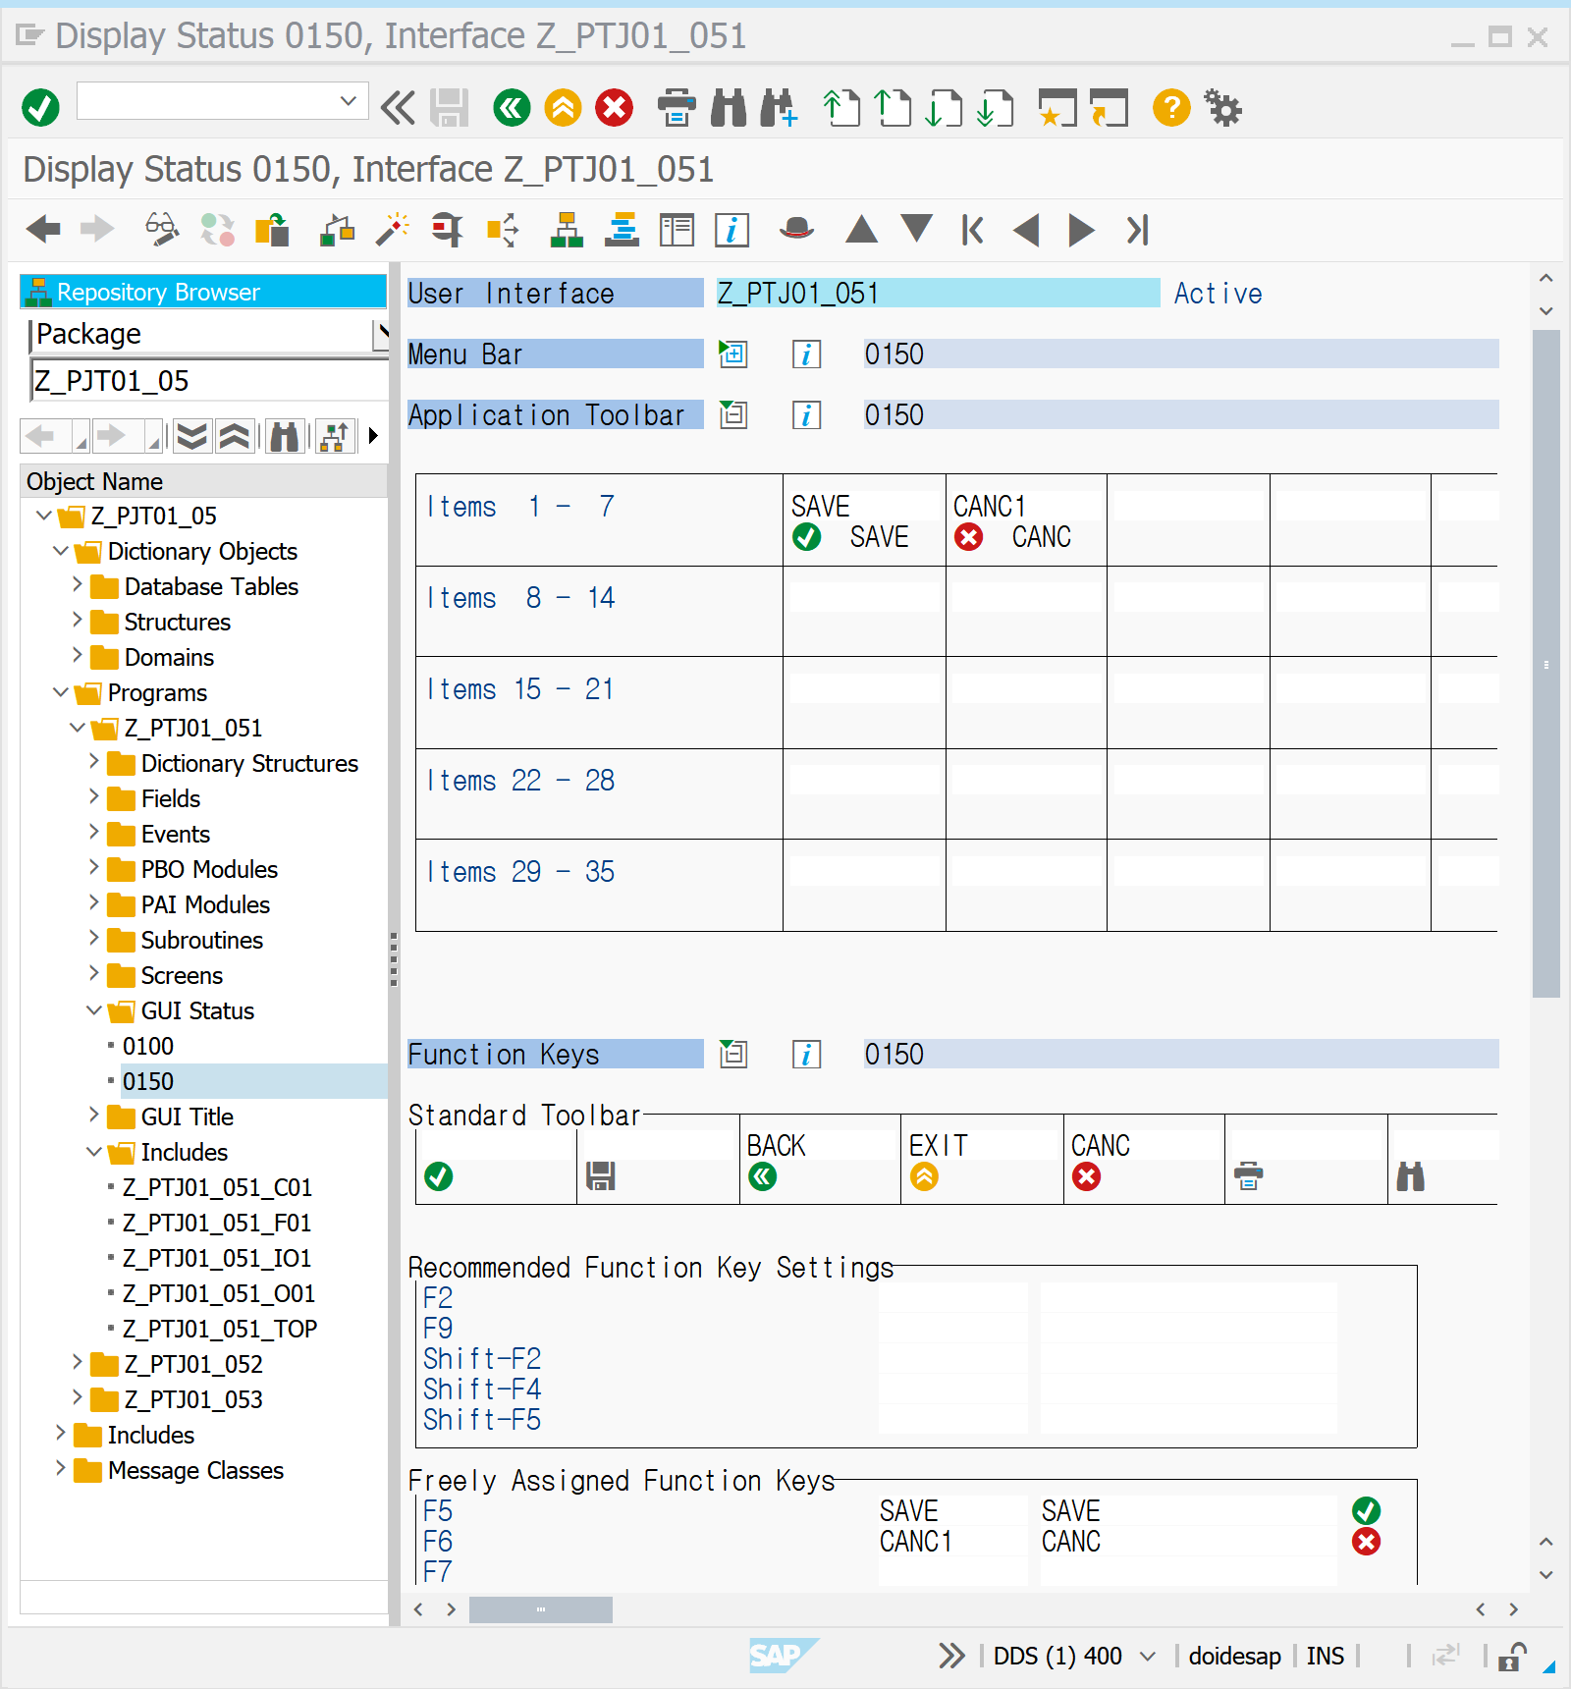
PBO
100 PROCESS BEFORE OUTPUT.
MODULE STATUS_0100.
MODULE CREATE_ALV.
ALV GRID
MODULE STATUS_0150 OUTPUT. SET PF-STATUS '0150'. SET TITLEBAR '0150'. ENDMODULE. ENDLOOP. ENDMODULE.
STATUE BAR 지정
100 PROCESS AFTER INPUT.
MODULE EXIT AT EXIT-COMMAND.
MODULE USER_COMMAND_0100.
MODULE SET_SCREEN_MODE_0150 OUTPUT. LOOP AT SCREEN INTO SCREEN. "수행 모드에 따른 INPUT 필드 제어 CASE GS_DISP_0150-MODE. WHEN GC_MODE_INSERT. IF SCREEN-NAME = 'GS_DISP_0150-RETDT'. SCREEN-INPUT = 0. ENDIF. WHEN GC_MODE_UPDATE. IF SCREEN-NAME = 'GS_DISP_0150-EMPNO'. SCREEN-INPUT = 0. ENDIF. IF SCREEN-NAME = 'GS_DISP_0150-RETDT'. SCREEN-INPUT = 0. ENDIF. WHEN GC_MODE_RETIRE. IF SCREEN-NAME = 'GS_DISP_0150-RETDT'. SCREEN-INPUT = 1. ELSE. SCREEN-INPUT = 0. ENDIF. ENDCASE.
CUSTOM CONTROL
CUSTOM CONTROL 생성
CONTAINER 참조 변수 생성
"수행 모드에 따른 IREQUIRED 필드 제어 "등록/변경 시 입사일 "퇴직 시 퇴사일 CASE GS_DISP_0150-MODE. WHEN GC_MODE_INSERT OR GC_MODE_UPDATE. IF SCREEN-NAME = 'GS_DISP_0150-ENTDT'. SCREEN-REQUIRED = 1. ENDIF. WHEN GC_MODE_RETIRE. IF SCREEN-NAME = 'GS_DISP_0150-RETDT'. SCREEN-REQUIRED = 1. ENDIF. ENDCASE. MODIFY SCREEN FROM SCREEN. ENDLOOP. ENDMODULE.
객체 변수 생성
SAP CONTAINER 생성
ALV GRID CONTROL 생성
DATA SELECT
ALV DISPLAY 메소드 생성 호출
PROCESS BEFORE OUTPUT.
MODULE STATUS_0150.
MODULE SET_SCREEN_MODE_0150.
PROCESS AFTER INPUT.
MODULE EXITS AT EXIT-COMMAND.
MODULE USER_COMMAND_0150.
수행 모드에 따른 INPUT & REQUIRED FIEDLD 지정

Slide 13
PAI
FUNCTION TYPE E | 설정 시
CANCEL 이나 EXIT 를 실행할 수 있음
100 PROCESS BEFORE OUTPUT.
MODULE STATUS_0100.
MODULE CREATE_ALV.
ALV GRID
MODULE EXITS INPUT. CASE OK_CODE. WHEN 'BACK'. LEAVE TO SCREEN 0. WHEN 'EXIT' OR 'CANC'. LEAVE PROGRAM. ENDCASE. ENDMODULE.
FORM GET_DATA . "CREATE DATA DATA: LV_ANSWER. PERFORM USER_CONFIRM USING TEXT-Q01 TEXT-Q03 CHANGING LV_ANSWER. CHECK LV_ANSWER EQ '1'. "LV_ANSER가 1인지 아닌지 확인 해 EXIT. "저장할 WA 로 DATA 이관 MOVE-CORRESPONDING GS_DISP_0150 TO ISTR. "레코드 생성 정보 적용 ISTR-ERDAT = SY-DATUM. ISTR-ERZET = SY-UZEIT. ISTR-ERNAM = SY-UNAME. "DATA 지정 INSERT ZT05_0010 FROM ISTR. IF SY-SUBRC = 0. COMMIT WORK AND WAIT. MESSAGE S001. CLEAR ISTR. MOVE-CORRESPONDING GS_DISP_0150 TO ISTR. "DOMAIN 내역 조회 PERFORM DOMAIN_TEXT_SINGLE_LINE CHANGING ISTR. APPEND ISTR TO ITAB. LEAVE TO SCREEN 0. ELSE. ROLLBACK WORK. MESSAGE S002 DISPLAY LIKE 'E’ . ENDIF. ENDFORM.
100 PROCESS AFTER INPUT.
MODULE EXIT AT EXIT-COMMAND.
MODULE USER_COMMAND_0100.
MODULE USER_COMMAND_0150 INPUT. CASE OK_CODE. WHEN 'SAVE'. CASE GS_DISP_0150-MODE. WHEN GC_MODE_INSERT. PERFORM GET_DATA. WHEN GC_MODE_UPDATE. PERFORM UPDATE_DATA. WHEN GC_MODE_RETIRE. PERFORM RETIRE_DATA. ENDCASE. WHEN 'CANC1'. LEAVE TO SCREEN 0. ENDCASE. ENDMODULE.
CUSTOM CONTROL
CUSTOM CONTROL 생성
CONTAINER 참조 변수 생성
객체 변수 생성
SAP CONTAINER 생성
ALV GRID CONTROL 생성
DATA SELECT
ALV DISPLAY 메소드 생성 호출
PROCESS BEFORE OUTPUT.
MODULE STATUS_0150.
MODULE SET_SCREEN_MODE_0150.
'SAVE‘ 일 경우 INSERT (GC_MODE_INSERT) 로
DATA를 INSERT 하는 로직 수행
SAVE 버튼 을 누를 시 변수(MODE)에 따라
INSERT (GC_MODE_INSERT),MODIFY ( GC_MODE_UPDATE),
RETIRE (GC_MODE_RETIRE)로 분개 되도록 'SAVE'일 경우 수행할 내용에 'MODE' 에 따른 수행 로직 지정
PROCESS AFTER INPUT.
MODULE EXITS AT EXIT-COMMAND.
MODULE USER_COMMAND_0150.

Slide 14
100 PROCESS BEFORE OUTPUT.
MODULE STATUS_0100.
MODULE CREATE_ALV.
ALV GRID
FORM USER_CONFIRM USING P_TITLE P_QUEST CHANGING P_ANSWER. CLEAR: P_ANSWER. CALL FUNCTION 'POPUP_TO_CONFIRM' EXPORTING TITLEBAR = P_TITLE TEXT_QUESTION = P_QUEST TEXT_BUTTON_1 = 'YES' ICON_BUTTON_1 = 'NO' IMPORTING ANSWER = P_ANSWER. ENDFORM.
FORM GET_DATA . "CREATE DATA DATA: LV_ANSWER. PERFORM USER_CONFIRM USING TEXT-Q01 TEXT-Q03 CHANGING LV_ANSWER. CHECK LV_ANSWER EQ '1'. "LV_ANSER가 1인지 아닌지 확인 해 EXIT. "저장할 WA 로 DATA 이관 MOVE-CORRESPONDING GS_DISP_0150 TO ISTR. "레코드 생성 정보 적용 ISTR-ERDAT = SY-DATUM. ISTR-ERZET = SY-UZEIT. ISTR-ERNAM = SY-UNAME. "DATA 지정 INSERT ZT05_0010 FROM ISTR. IF SY-SUBRC = 0. COMMIT WORK AND WAIT. MESSAGE S001. CLEAR ISTR. MOVE-CORRESPONDING GS_DISP_0150 TO ISTR. "DOMAIN 내역 조회 PERFORM DOMAIN_TEXT_SINGLE_LINE CHANGING ISTR. APPEND ISTR TO ITAB. LEAVE TO SCREEN 0. ELSE. ROLLBACK WORK. MESSAGE S002 DISPLAY LIKE 'E’ . ENDIF. ENDFORM.
사용자가 수행한 행동 (INSERT)을
SAVE 버튼 을 눌러 반영시키기 전에
다시 한번 확인할 수 있도록
POPUP 형태로 USER CONFIRM
100 PROCESS AFTER INPUT.
MODULE EXIT AT EXIT-COMMAND.
MODULE USER_COMMAND_0100.
FORM DOMAIN_TEXT_SINGLE_LINE CHANGING P_ISTR LIKE ISTR. DATA LT_DOMAIN TYPE TABLE OF DD07T WITH HEADER LINE. SELECT * FROM DD07T INTO CORRESPONDING FIELDS OF TABLE LT_DOMAIN WHERE DOMNAME IN ('ZDEPT_05', 'Z_GRADE_05', 'Z_STATUS_05') AND DDLANGUAGE = SY-LANGU. READ TABLE LT_DOMAIN WITH KEY DOMNAME = 'ZDEPT_05' DOMVALUE_L = P_ISTR-DEPT. IF SY-SUBRC = 0. P_ISTR-DEPT_T = LT_DOMAIN-DDTEXT. ENDIF. READ TABLE LT_DOMAIN WITH KEY DOMNAME = 'Z_GRADE_05' DOMVALUE_L = P_ISTR-GRADE. IF SY-SUBRC = 0. P_ISTR-GRADE_T = LT_DOMAIN-DDTEXT. ENDIF. READ TABLE LT_DOMAIN WITH KEY DOMNAME = 'Z_STATUS_05' DOMVALUE_L = P_ISTR-STATUS. IF SY-SUBRC = 0. P_ISTR-STATUS_T = LT_DOMAIN-DDTEXT. ENDIF. ENDFORM.
CUSTOM CONTROL
CUSTOM CONTROL 생성
CONTAINER 참조 변수 생성
객체 변수 생성
SAP CONTAINER 생성
ALV GRID CONTROL 생성
DATA SELECT
ALV DISPLAY 메소드 생성 호출
PROCESS BEFORE OUTPUT.
MODULE STATUS_0150.
MODULE SET_SCREEN_MODE_0150.
DOMAIN 에서 지정한
VALUE RANGE DESCRIPTION을
함께 보여주기 위해
해당 정보가 담겨있는 DDO7T 테이블에서
입력한 DATA에 해당하는
DOMAIN DESCRIPTION을 찾아 TOP에서 선언한 필드(TEXT)에 지정
PROCESS AFTER INPUT.
MODULE EXITS AT EXIT-COMMAND.
MODULE USER_COMMAND_0150.

Slide 15
PAI
FUNCTION TYPE E | 설정 시
CANCEL 이나 EXIT 를 실행할 수 있음
100 PROCESS BEFORE OUTPUT.
MODULE STATUS_0100.
MODULE CREATE_ALV.
ALV GRID
MODULE EXITS INPUT. CASE OK_CODE. WHEN 'BACK'. LEAVE TO SCREEN 0. WHEN 'EXIT' OR 'CANC'. LEAVE PROGRAM. ENDCASE. ENDMODULE.
FORM UPDATE_DATA . DATA: LV_ANSWER. "USER CONFIRM PERFORM USER_CONFIRM USING TEXT-Q01 TEXT-Q03 CHANGING LV_ANSWER. CHECK LV_ANSWER EQ '1'. "LV_ANSER가 1인지 아닌지 확인 해 EXIT. "저장할 WA 로 DATA 이관 MOVE-CORRESPONDING GS_DISP_0150 TO ISTR. ISTR-AEDAT = SY-DATUM. ISTR-AEZET = SY-UZEIT. ISTR-AENAM = SY-UNAME. "DATA 지정 UPDATE ZT05_0010 FROM ISTR. IF SY-SUBRC = 0. "성공처리 COMMIT WORK. MESSAGE S001. CLEAR ISTR . MOVE-CORRESPONDING GS_DISP_0150 TO ISTR. "DOMAIN 내역 조회 PERFORM DOMAIN_TEXT_SINGLE_LINE CHANGING ISTR. "ALV TABLE 변경 MODIFY ITAB FROM ISTR INDEX GS_DISP_0150-INDEX. "화면 종료 LEAVE TO SCREEN 0. ELSE. "실패 처리 ROLLBACK WORK. MESSAGE S002 DISPLAY LIKE 'E' . ENDIF. ENDFORM.
100 PROCESS AFTER INPUT.
MODULE EXIT AT EXIT-COMMAND.
MODULE USER_COMMAND_0100.
MODULE USER_COMMAND_0150 INPUT. CASE OK_CODE. WHEN 'SAVE'. CASE GS_DISP_0150-MODE. WHEN GC_MODE_INSERT. PERFORM GET_DATA. WHEN GC_MODE_UPDATE. PERFORM UPDATE_DATA. WHEN GC_MODE_RETIRE. PERFORM RETIRE_DATA. ENDCASE. WHEN 'CANC1'. LEAVE TO SCREEN 0. ENDCASE. ENDMODULE.
CUSTOM CONTROL
CUSTOM CONTROL 생성
CONTAINER 참조 변수 생성
객체 변수 생성
SAP CONTAINER 생성
ALV GRID CONTROL 생성
DATA SELECT
ALV DISPLAY 메소드 생성 호출
PROCESS BEFORE OUTPUT.
MODULE STATUS_0150.
MODULE SET_SCREEN_MODE_0150.
'SAVE‘ 일 경우 MODIFY (GC_MODE_MODIFY) 로
DATA를 INSERT 하는 로직 수행
SAVE 버튼 을 누를 시 변수(MODE)에 따라
INSERT (GC_MODE_INSERT),MODIFY ( GC_MODE_UPDATE)로 분개 되도록
RETIRE (GC_MODE_RETIRE)로 분개 되도록 'SAVE'일 경우 수행할 내용에 'MODE' 에 따른 수행 로직 지정
PROCESS AFTER INPUT.
MODULE EXITS AT EXIT-COMMAND.
MODULE USER_COMMAND_0150.

Slide 16
100 PROCESS BEFORE OUTPUT.
MODULE STATUS_0100.
MODULE CREATE_ALV.
ALV GRID
FORM USER_CONFIRM USING P_TITLE P_QUEST CHANGING P_ANSWER. CLEAR: P_ANSWER. CALL FUNCTION 'POPUP_TO_CONFIRM' EXPORTING TITLEBAR = P_TITLE TEXT_QUESTION = P_QUEST TEXT_BUTTON_1 = 'YES' ICON_BUTTON_1 = 'NO' IMPORTING ANSWER = P_ANSWER. ENDFORM.
FORM UPDATE_DATA . DATA: LV_ANSWER. "USER CONFIRM PERFORM USER_CONFIRM USING TEXT-Q01 TEXT-Q03 CHANGING LV_ANSWER. CHECK LV_ANSWER EQ '1'. "LV_ANSER가 1인지 아닌지 확인 해 EXIT. "저장할 WA 로 DATA 이관 MOVE-CORRESPONDING GS_DISP_0150 TO ISTR. ISTR-AEDAT = SY-DATUM. ISTR-AEZET = SY-UZEIT. ISTR-AENAM = SY-UNAME. "DATA 지정 UPDATE ZT05_0010 FROM ISTR. IF SY-SUBRC = 0. "성공처리 COMMIT WORK. MESSAGE S001. CLEAR ISTR . MOVE-CORRESPONDING GS_DISP_0150 TO ISTR. "DOMAIN 내역 조회 PERFORM DOMAIN_TEXT_SINGLE_LINE CHANGING ISTR. "ALV TABLE 변경 MODIFY ITAB FROM ISTR INDEX GS_DISP_0150-INDEX. "화면 종료 LEAVE TO SCREEN 0. ELSE. "실패 처리 ROLLBACK WORK. MESSAGE S002 DISPLAY LIKE 'E' . ENDIF. ENDFORM.
사용자가 수행한 행동 (MODIFY)을
SAVE 버튼 을 눌러 반영시키기 전에
다시 한번 확인할 수 있도록
POPUP 형태로 USER CONFIRM
100 PROCESS AFTER INPUT.
MODULE EXIT AT EXIT-COMMAND.
MODULE USER_COMMAND_0100.
FORM DOMAIN_TEXT_SINGLE_LINE CHANGING P_ISTR LIKE ISTR. DATA LT_DOMAIN TYPE TABLE OF DD07T WITH HEADER LINE. SELECT * FROM DD07T INTO CORRESPONDING FIELDS OF TABLE LT_DOMAIN WHERE DOMNAME IN ('ZDEPT_05', 'Z_GRADE_05', 'Z_STATUS_05') AND DDLANGUAGE = SY-LANGU. READ TABLE LT_DOMAIN WITH KEY DOMNAME = 'ZDEPT_05' DOMVALUE_L = P_ISTR-DEPT. IF SY-SUBRC = 0. P_ISTR-DEPT_T = LT_DOMAIN-DDTEXT. ENDIF. READ TABLE LT_DOMAIN WITH KEY DOMNAME = 'Z_GRADE_05' DOMVALUE_L = P_ISTR-GRADE. IF SY-SUBRC = 0. P_ISTR-GRADE_T = LT_DOMAIN-DDTEXT. ENDIF. READ TABLE LT_DOMAIN WITH KEY DOMNAME = 'Z_STATUS_05' DOMVALUE_L = P_ISTR-STATUS. IF SY-SUBRC = 0. P_ISTR-STATUS_T = LT_DOMAIN-DDTEXT. ENDIF. ENDFORM.
CUSTOM CONTROL
CUSTOM CONTROL 생성
CONTAINER 참조 변수 생성
객체 변수 생성
SAP CONTAINER 생성
ALV GRID CONTROL 생성
DATA SELECT
ALV DISPLAY 메소드 생성 호출
PROCESS BEFORE OUTPUT.
MODULE STATUS_0150.
MODULE SET_SCREEN_MODE_0150.
DOMAIN 에서 지정한
VALUE RANGE DESCRIPTION을
함께 보여주기 위해
해당 정보가 담겨있는 DDO7T 테이블에서
입력한 DATA에 해당하는
DOMAIN DESCRIPTION을 찾아 TOP에서 선언한 필드(TEXT)에 지정
PROCESS AFTER INPUT.
MODULE EXITS AT EXIT-COMMAND.
MODULE USER_COMMAND_0150.

Slide 17
PAI
FUNCTION TYPE E | 설정 시
CANCEL 이나 EXIT 를 실행할 수 있음
100 PROCESS BEFORE OUTPUT.
MODULE STATUS_0100.
MODULE CREATE_ALV.
ALV GRID
MODULE EXITS INPUT. CASE OK_CODE. WHEN 'BACK'. LEAVE TO SCREEN 0. WHEN 'EXIT' OR 'CANC'. LEAVE PROGRAM. ENDCASE. ENDMODULE.
FORM RETIRE_DATA . DATA: LV_ANSWER. IF GS_DISP_0150-ENTDT > GS_DISP_0150-RETDT. MESSAGE S005 DISPLAY LIKE 'E'. EXIT. ENDIF. PERFORM USER_CONFIRM USING TEXT-Q01 TEXT-Q03 CHANGING LV_ANSWER. CHECK LV_ANSWER EQ '1'. "LV_ANSER가 1인지 아닌지 확인 해 EXIT. "저장할 WA 로 DATA 이관 MOVE-CORRESPONDING GS_DISP_0150 TO ISTR.
ISTR-AEDAT = SY-DATUM. ISTR-AEZET = SY-UZEIT. ISTR-AENAM = SY-UNAME. "DATA 지정 UPDATE ZT05_0010 FROM ISTR. IF SY-SUBRC = 0. "성공처리 COMMIT WORK AND WAIT. MESSAGE S001. CLEAR ISTR . MOVE-CORRESPONDING GS_DISP_0150 TO ISTR. PERFORM DOMAIN_TEXT_SINGLE_LINE CHANGING ISTR. "ALV TABLE 변경 MODIFY ITAB FROM ISTR INDEX GS_DISP_0150-INDEX. LEAVE TO SCREEN 0. ELSE. "실패 처리 ROLLBACK WORK. MESSAGE S002 DISPLAY LIKE 'E' . ENDIF. ENDFORM.
100 PROCESS AFTER INPUT.
MODULE EXIT AT EXIT-COMMAND.
MODULE USER_COMMAND_0100.
MODULE USER_COMMAND_0150 INPUT. CASE OK_CODE. WHEN 'SAVE'. CASE GS_DISP_0150-MODE. WHEN GC_MODE_INSERT. PERFORM GET_DATA. WHEN GC_MODE_UPDATE. PERFORM UPDATE_DATA. WHEN GC_MODE_RETIRE. PERFORM RETIRE_DATA. ENDCASE. WHEN 'CANC1'. LEAVE TO SCREEN 0. ENDCASE. ENDMODULE.
CUSTOM CONTROL
CUSTOM CONTROL 생성
CONTAINER 참조 변수 생성
객체 변수 생성
SAP CONTAINER 생성
ALV GRID CONTROL 생성
DATA SELECT
ALV DISPLAY 메소드 생성 호출
PROCESS BEFORE OUTPUT.
MODULE STATUS_0150.
MODULE SET_SCREEN_MODE_0150.
'SAVE‘ 일 경우 RETIRE (GC_MODE_RETIRE) 로
DATA를 INSERT 하는 로직 수행
SAVE 버튼 을 누를 시 변수(MODE)에 따라
INSERT (GC_MODE_INSERT),MODIFY ( GC_MODE_UPDATE)로 분개 되도록
RETIRE (GC_MODE_RETIRE)로 분개 되도록 'SAVE'일 경우 수행할 내용에 'MODE' 에 따른 수행 로직 지정
PROCESS AFTER INPUT.
MODULE EXITS AT EXIT-COMMAND.
MODULE USER_COMMAND_0150.

Slide 18
100 PROCESS BEFORE OUTPUT.
MODULE STATUS_0100.
MODULE CREATE_ALV.
ALV GRID
FORM USER_CONFIRM USING P_TITLE P_QUEST CHANGING P_ANSWER. CLEAR: P_ANSWER. CALL FUNCTION 'POPUP_TO_CONFIRM' EXPORTING TITLEBAR = P_TITLE TEXT_QUESTION = P_QUEST TEXT_BUTTON_1 = 'YES' ICON_BUTTON_1 = 'NO' IMPORTING ANSWER = P_ANSWER. ENDFORM.
FORM RETIRE_DATA . DATA: LV_ANSWER. IF GS_DISP_0150-ENTDT > GS_DISP_0150-RETDT. MESSAGE S005 DISPLAY LIKE 'E'. EXIT. ENDIF. PERFORM USER_CONFIRM USING TEXT-Q01 TEXT-Q03 CHANGING LV_ANSWER. CHECK LV_ANSWER EQ '1'. "LV_ANSER가 1인지 아닌지 확인 해 EXIT. "저장할 WA 로 DATA 이관 MOVE-CORRESPONDING GS_DISP_0150 TO ISTR.
ISTR-AEDAT = SY-DATUM. ISTR-AEZET = SY-UZEIT. ISTR-AENAM = SY-UNAME. "DATA 지정 UPDATE ZT05_0010 FROM ISTR. IF SY-SUBRC = 0. "성공처리 COMMIT WORK AND WAIT. MESSAGE S001. CLEAR ISTR . MOVE-CORRESPONDING GS_DISP_0150 TO ISTR. PERFORM DOMAIN_TEXT_SINGLE_LINE CHANGING ISTR. "ALV TABLE 변경 MODIFY ITAB FROM ISTR INDEX GS_DISP_0150-INDEX. LEAVE TO SCREEN 0. ELSE. "실패 처리 ROLLBACK WORK. MESSAGE S002 DISPLAY LIKE 'E' . ENDIF. ENDFORM.
사용자가 수행한 행동 (RETIRE)을
SAVE 버튼 을 눌러 반영시키기 전에
다시 한번 확인할 수 있도록
POPUP 형태로 USER CONFIRM
100 PROCESS AFTER INPUT.
MODULE EXIT AT EXIT-COMMAND.
MODULE USER_COMMAND_0100.
FORM DOMAIN_TEXT_SINGLE_LINE CHANGING P_ISTR LIKE ISTR. DATA LT_DOMAIN TYPE TABLE OF DD07T WITH HEADER LINE. SELECT * FROM DD07T INTO CORRESPONDING FIELDS OF TABLE LT_DOMAIN WHERE DOMNAME IN ('ZDEPT_05', 'Z_GRADE_05', 'Z_STATUS_05') AND DDLANGUAGE = SY-LANGU. READ TABLE LT_DOMAIN WITH KEY DOMNAME = 'ZDEPT_05' DOMVALUE_L = P_ISTR-DEPT. IF SY-SUBRC = 0. P_ISTR-DEPT_T = LT_DOMAIN-DDTEXT. ENDIF. READ TABLE LT_DOMAIN WITH KEY DOMNAME = 'Z_GRADE_05' DOMVALUE_L = P_ISTR-GRADE. IF SY-SUBRC = 0. P_ISTR-GRADE_T = LT_DOMAIN-DDTEXT. ENDIF. READ TABLE LT_DOMAIN WITH KEY DOMNAME = 'Z_STATUS_05' DOMVALUE_L = P_ISTR-STATUS. IF SY-SUBRC = 0. P_ISTR-STATUS_T = LT_DOMAIN-DDTEXT. ENDIF. ENDFORM.
CUSTOM CONTROL
CUSTOM CONTROL 생성
CONTAINER 참조 변수 생성
객체 변수 생성
SAP CONTAINER 생성
ALV GRID CONTROL 생성
DATA SELECT
ALV DISPLAY 메소드 생성 호출
PROCESS BEFORE OUTPUT.
MODULE STATUS_0150.
MODULE SET_SCREEN_MODE_0150.
DOMAIN 에서 지정한
VALUE RANGE DESCRIPTION을
함께 보여주기 위해
해당 정보가 담겨있는 DDO7T 테이블에서
입력한 DATA에 해당하는
DOMAIN DESCRIPTION을 찾아 TOP에서 선언한 필드(TEXT)에 지정
PROCESS AFTER INPUT.
MODULE EXITS AT EXIT-COMMAND.
MODULE USER_COMMAND_0150.

